Slide 1
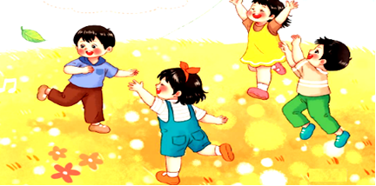
CHỦ ĐỀ 4: VÒNG TAY BẠN BÈ
TIẾT 5 TUẦN 17
ÔN TẬP VÀ ĐÁNH GIÁ CUỐI HỌC KÌ I

Slide 2
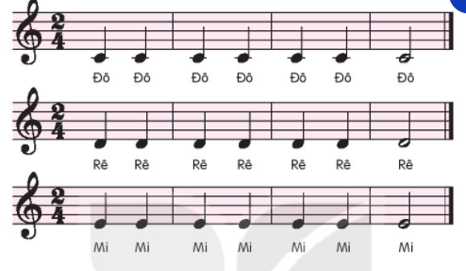

KHỞI ĐỘNG
Trò chơi: “VŨ ĐIỆU ÂM THANH

Slide 3
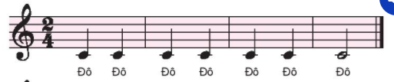

Thấp nhất
Cao nhất

Slide 4

Dòng 1:
Dòng 2:
Dòng 3:

Slide 5
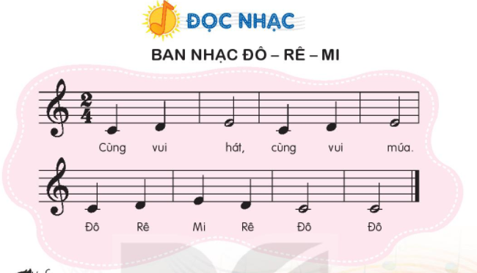
2. ÔN TẬP BÀI ĐỌC NHẠC ĐÔ –RÊ- MI

Slide 6


3. GÕ THEO MẪU TIẾT TẤU
Mẫu 1:
X X X
Mẫu 2:
X X X X

Slide 7
CỦNG CỐ

Slide 8
CHÚC CÁC CON CÓ NHỮNG GIỜ HỌC MỚI VUI VẺ ☺

